Slide 1
Бюллетень об исполнении бюджета Чериковского РАЙОНА на 1 января 2020 года

Slide 2
СОСТАВ БЮДЖЕТА ЧЕРИКОВСКОГО РАЙОНА

Slide 4
Данные об исполнении бюджетов сельсоветов за 2019 год.

Slide 5
Исполнение бюджетов сельсоветов за 2019 год.

Slide 6
Удельный вес основных доходных источников в собственных доходах бюджета

Slide 7
Поступление платежей в бюджет всех уровней по бюджетобразующим организациям района.

Slide 8
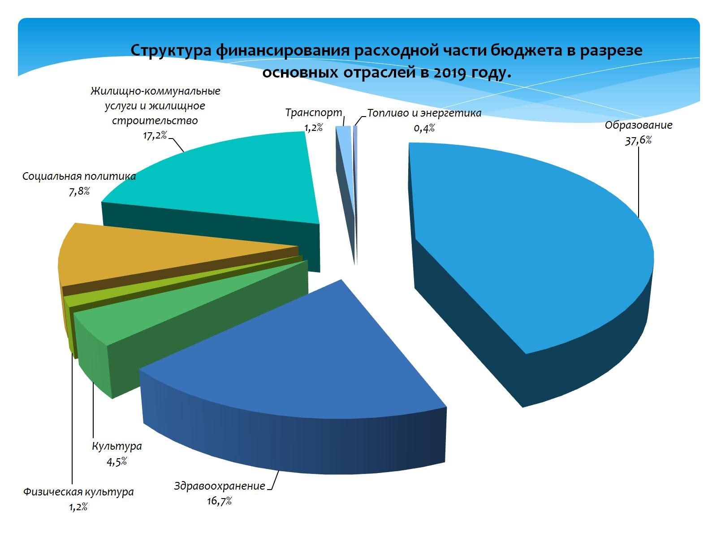

Slide 9
Информация о задолженности организаций АПК района перед районным бюджетом

